Slide 1
Formal Method 2022-Spring
Review & Assignment Lecture 01

Slide 2
回顾：课程逻辑
数学基础
集合论
计算复杂性理论
上下文无关文法
结构化归纳法

Slide 3
回顾：课程逻辑
逻辑
命题逻辑（符号系统、证明系统、推导规则）
构造逻辑
谓词逻辑
数学基础
集合论
计算复杂性理论
上下文无关文法
结构化归纳法

Slide 4
回顾：课程逻辑
可满足性理论
SAT（布尔可满足性）
SMT（满足性模理论）
逻辑
命题逻辑（符号系统、证明系统、推导规则）
构造逻辑
谓词逻辑
数学基础
集合论
计算复杂性理论
上下文无关文法
结构化归纳法

Slide 5
回顾：课程逻辑
应用
符号执行/混合执行
程序验证
程序分析
程序合成
可满足性理论
SAT（布尔可满足性）
SMT（满足性模理论）
逻辑
命题逻辑（符号系统、证明系统、推导规则）
构造逻辑
谓词逻辑
数学基础
集合论
计算复杂性理论
上下文无关文法
结构化归纳法

Slide 6
回顾：课程大纲
知识基础（集合、关系与映射、上下文无关文法、基于结构的归纳法）
命题逻辑（语法、自然演绎系统、构造逻辑、语义系统、可靠性与完备性、可判断性）
布尔可满足性（合取范式、解析与传播、DPLL算法）
谓词逻辑（语法、自然演绎系统、构造逻辑、语义系统、可靠性与完备性、可判断性）
等式与未解释函数理论（可满足性模理论、等式理论、并查集与等价类、未解释函数）
线性算术（语法、Fourier-Motzkin消元法、单纯形法、分支定界法）
数据结构理论（比特向量、数组、指针、字符串）
理论组合（Nelson-Oppen、理论凸性、DPLL(T)算法）
符号执行（机器抽象模型、操作语义、简单命令式语言、路径条件、混合执行等）
程序验证（霍尔三元、最弱前条件、验证条件等）
程序合成（基于语法的合成、公理化合成等）

Slide 7
回顾：课程大纲
知识基础（集合、关系与映射、上下文无关文法、基于结构的归纳法）
命题逻辑（语法、自然演绎系统、构造逻辑、语义系统、可靠性与完备性、可判断性）
布尔可满足性（合取范式、解析与传播、DPLL算法）
谓词逻辑（语法、自然演绎系统、构造逻辑、语义系统、可靠性与完备性、可判断性）
等式与未解释函数理论（可满足性模理论、等式理论、并查集与等价类、未解释函数）
线性算术（语法、Fourier-Motzkin消元法、单纯形法、分支定界法）
数据结构理论（比特向量、数组、指针、字符串）
理论组合（Nelson-Oppen、理论凸性、DPLL(T)算法）
符号执行（机器抽象模型、操作语义、简单命令式语言、路径条件、混合执行等）
程序验证（霍尔三元、最弱前条件、验证条件等）
程序合成（基于语法的合成、公理化合成等）

Slide 8
回顾：计算复杂性理论
- 研究哪些问题是能够被计算机计算的：
P != NP
NP 问题
NP Hard 问题
不可判断问题
（Undecidable）
停机问题
谓词逻辑的可满足性问题
NPC问题
P问题

Slide 9
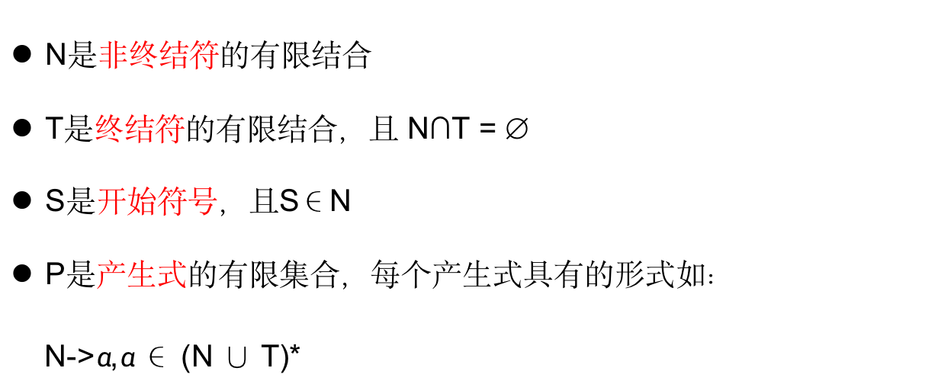
回顾：上下文无关文法
- 描述形式系统的符号工具
- 四元组： G = {N、T、S、P}
N是非终结符的有限结合
T是终结符的有限结合，且 N∩T = ∅
S是开始符号，且S∈N
P是产生式的有限集合，每个产生式具有的形式如：
N->$α$,$α$ ∈ (N ∪ T)*

Slide 10
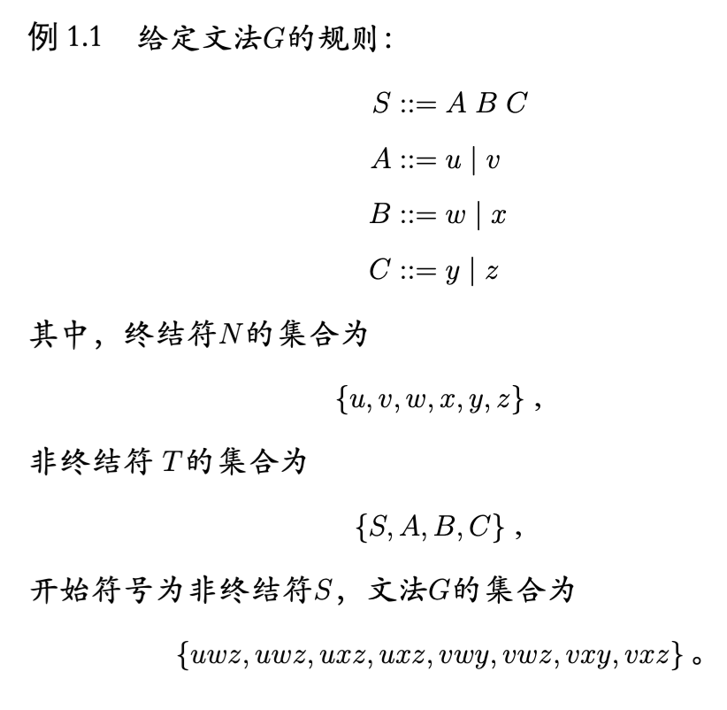
回顾：上下文无关文法--举例
四元组： G = {N、T、S、P}

Slide 11
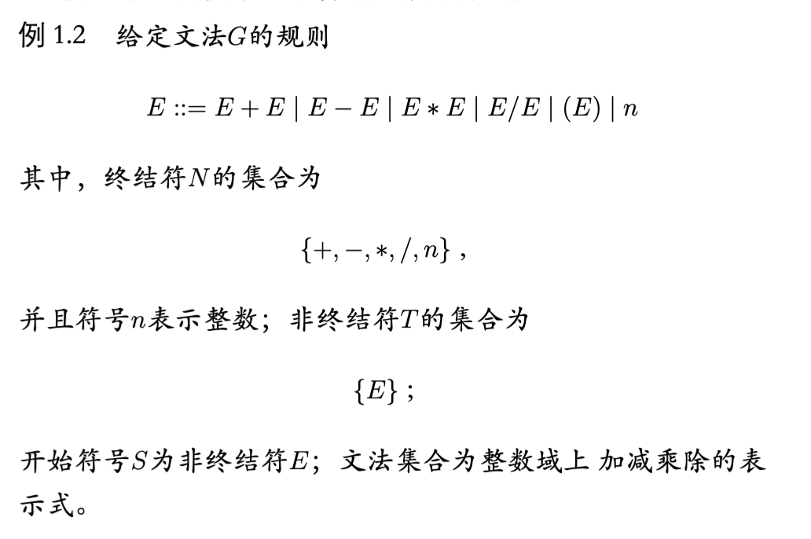
回顾：上下文无关文法--举例
四元组： G = {N、T、S、P}

Slide 12
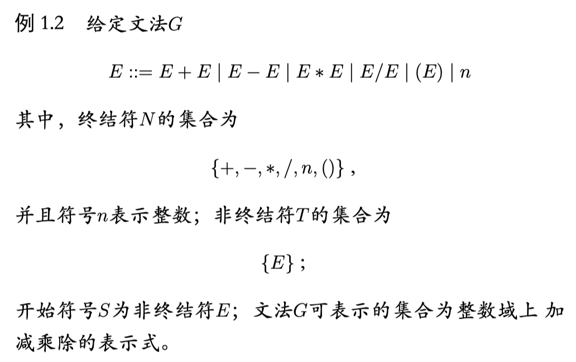
回顾：上下文无关文法--举例
四元组： G = {N、T、S、P}

Slide 13
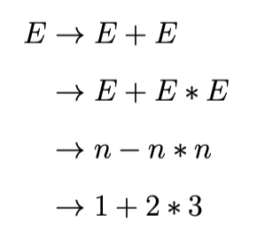
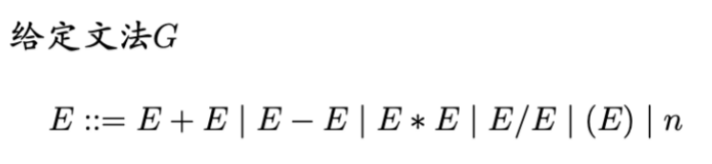
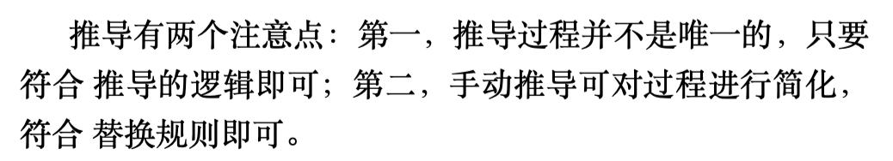
回顾：上下文无关文法--举例
判断表达式 1 + 2 * 3 是否是文法G的元素

Slide 14
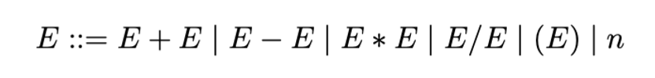
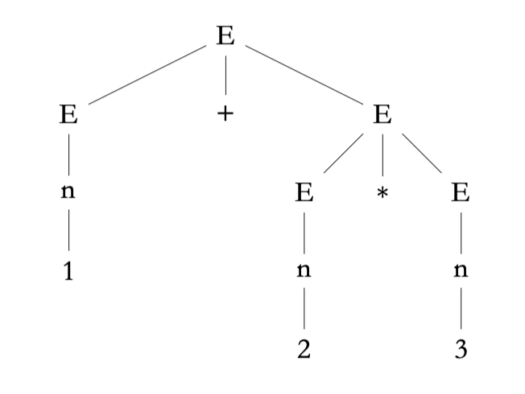
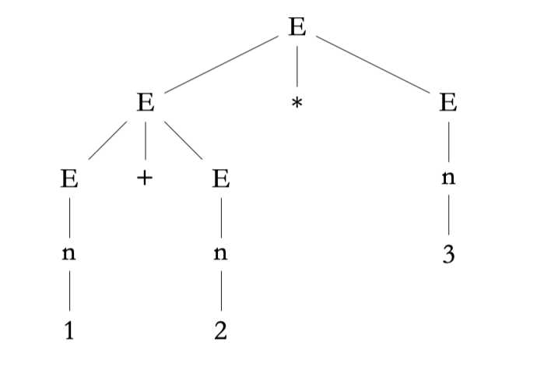
回顾：上下文无关文法--二义性
表达式：1+2*3
推导树

Slide 15
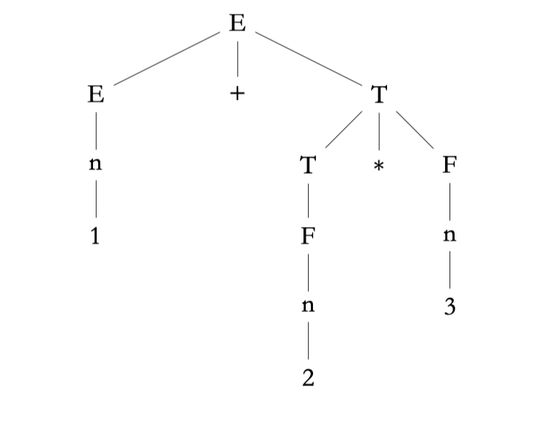
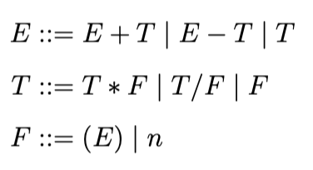
回顾：上下文无关文法--二义性
表达式：1+2*3

Slide 16
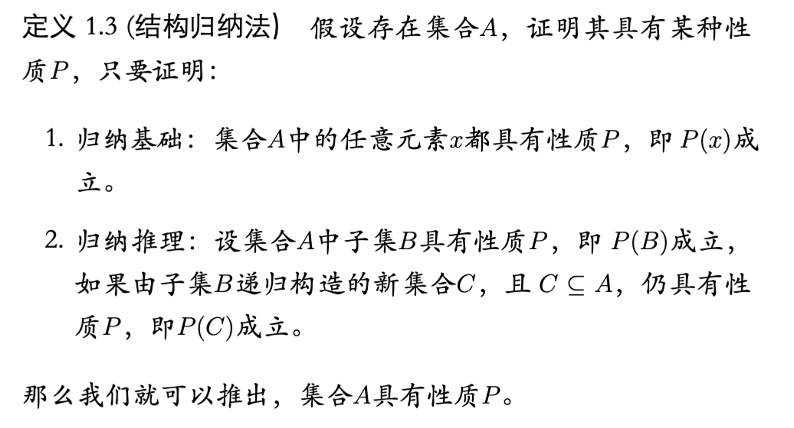
回顾：结构化归纳法

Slide 17
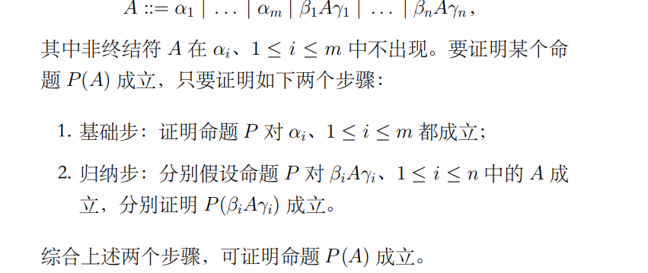
回顾：结构化归纳法
对于产生式：

Slide 18
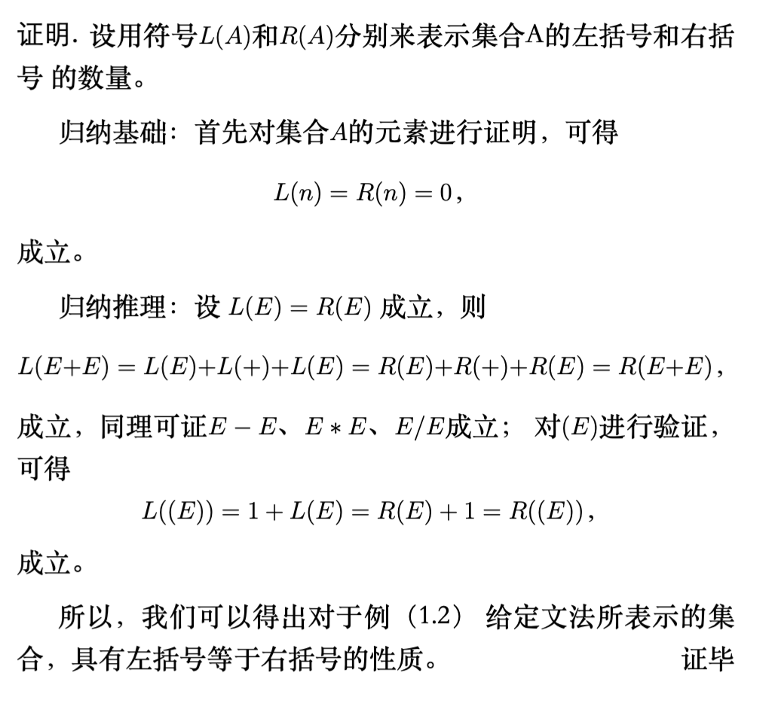

回顾：结构化归纳法
问题：证明以下给定文法所表示的集合A，左括号和右括号的数量相等。

Slide 19
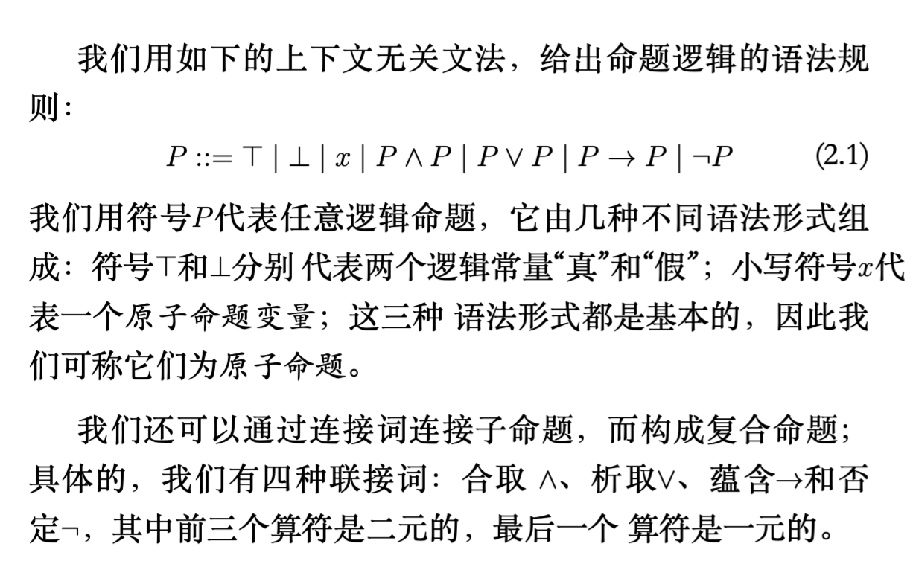
回顾：命题逻辑

Slide 20
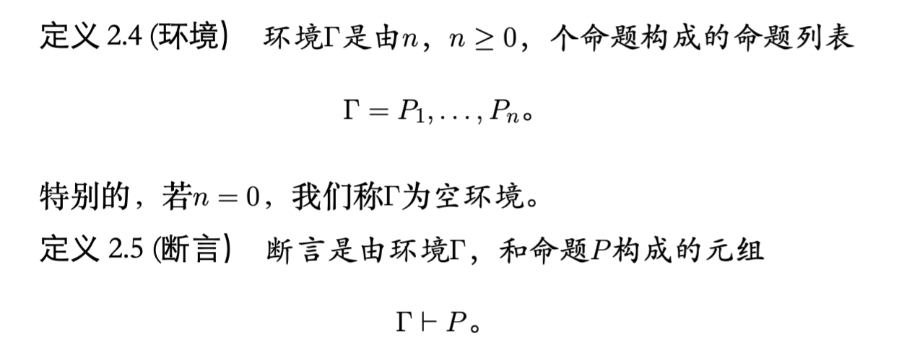
回顾：命题逻辑--自然演绎系统

Slide 21
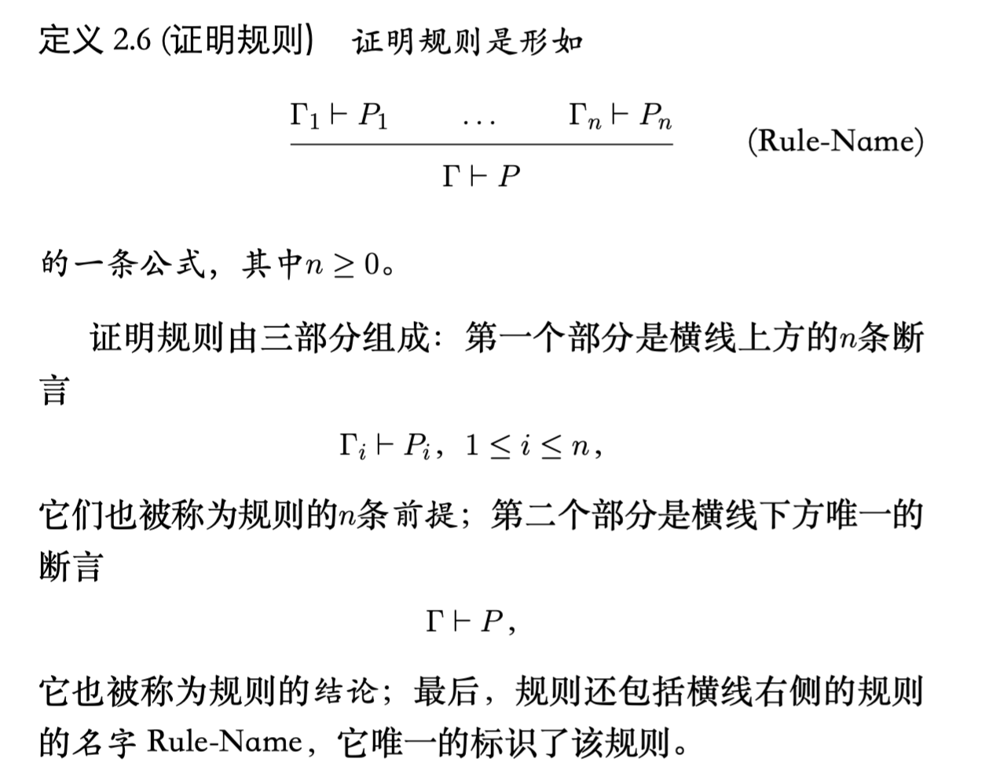
回顾：命题逻辑--自然演绎系统

Slide 22
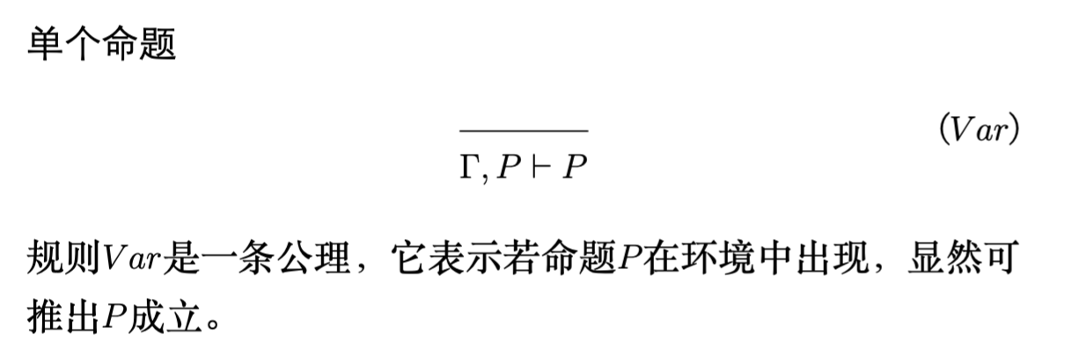
回顾：命题逻辑--自然演绎系统

Slide 23
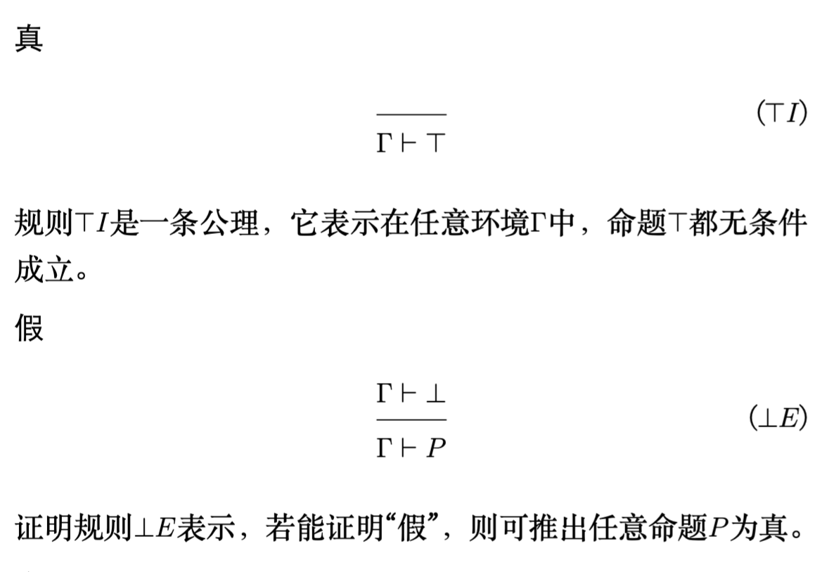
回顾：命题逻辑--自然演绎系统

Slide 24
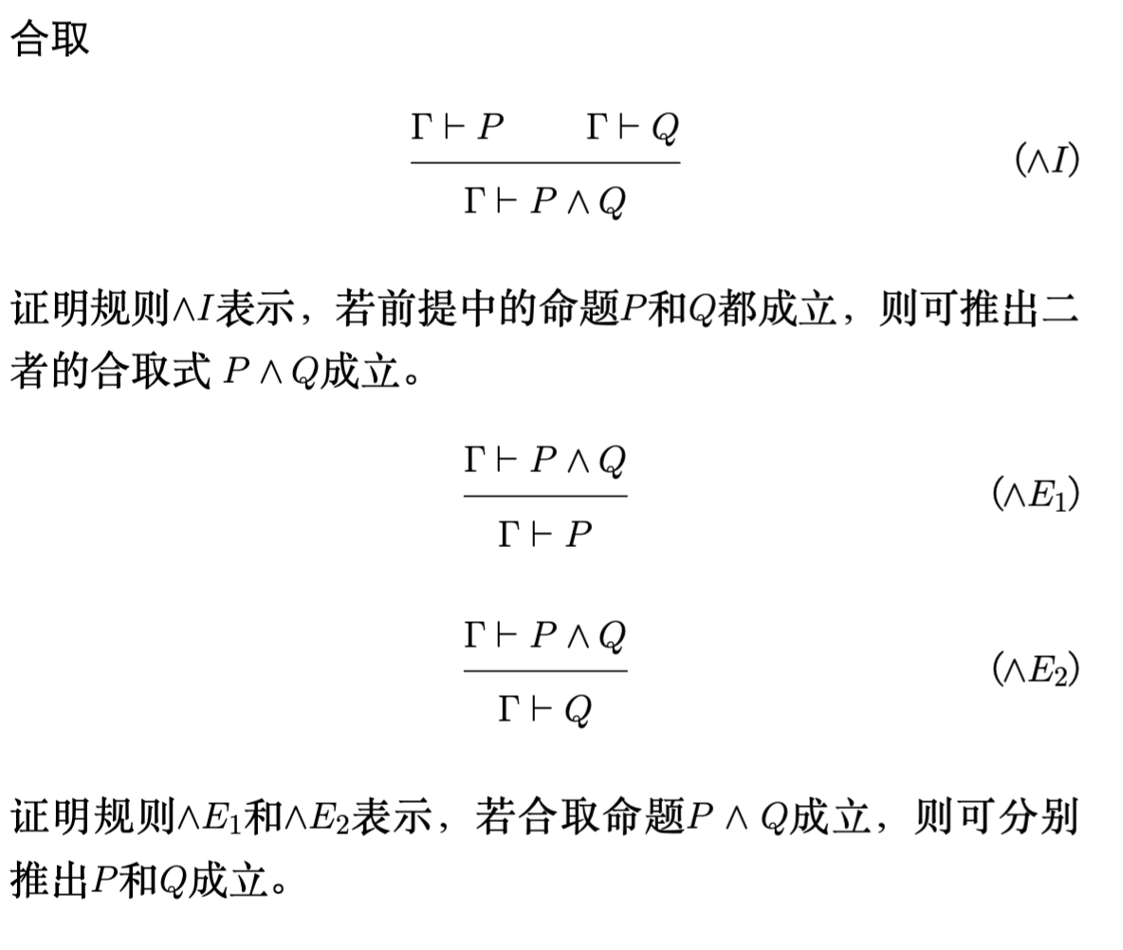
回顾：命题逻辑--自然演绎系统

Slide 25
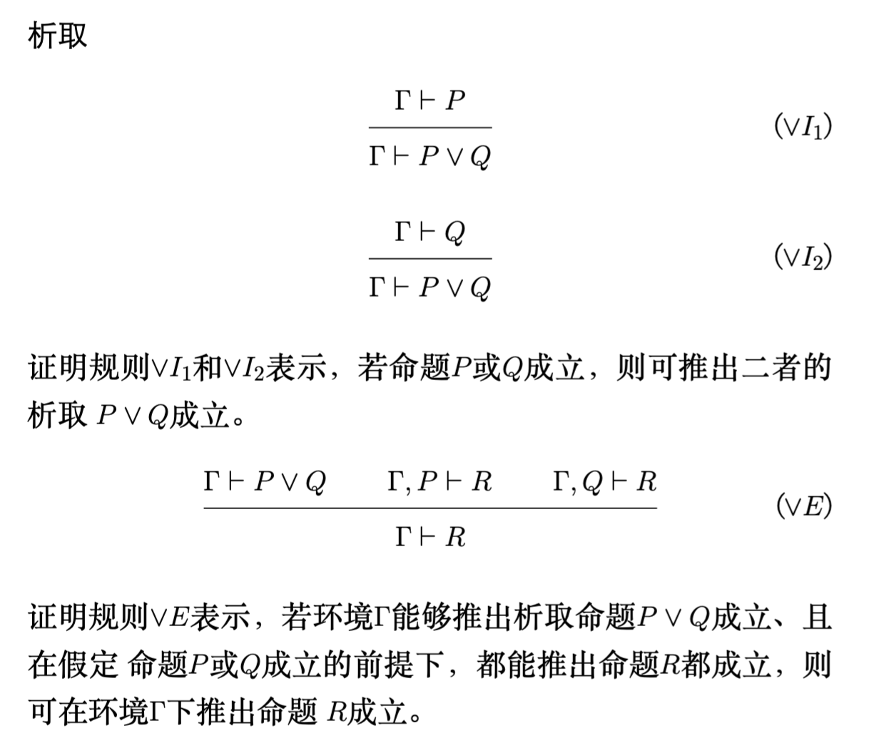
回顾：命题逻辑--自然演绎系统

Slide 26
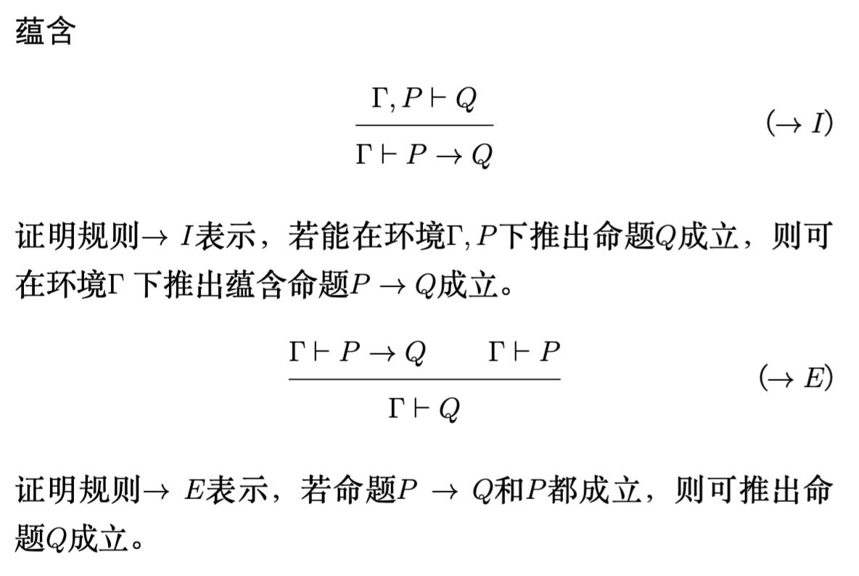
回顾：命题逻辑--自然演绎系统

Slide 27
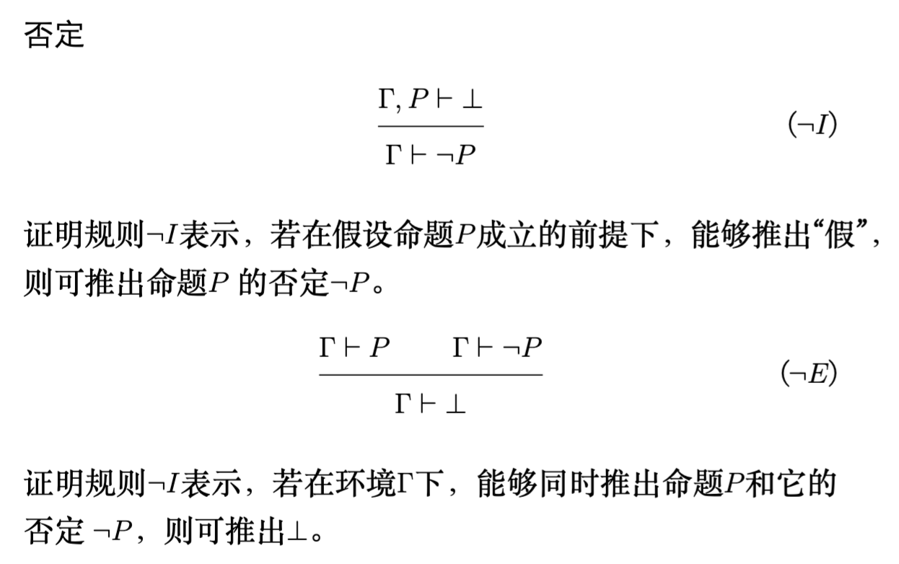
回顾：命题逻辑--自然演绎系统

Slide 28
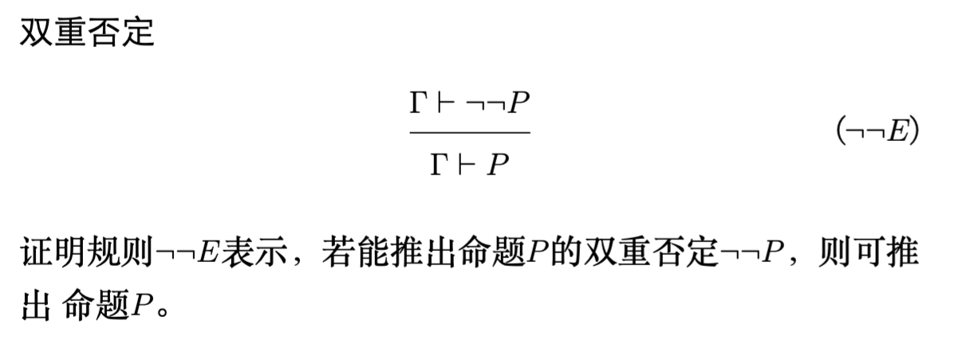
回顾：命题逻辑--自然演绎系统

Slide 29

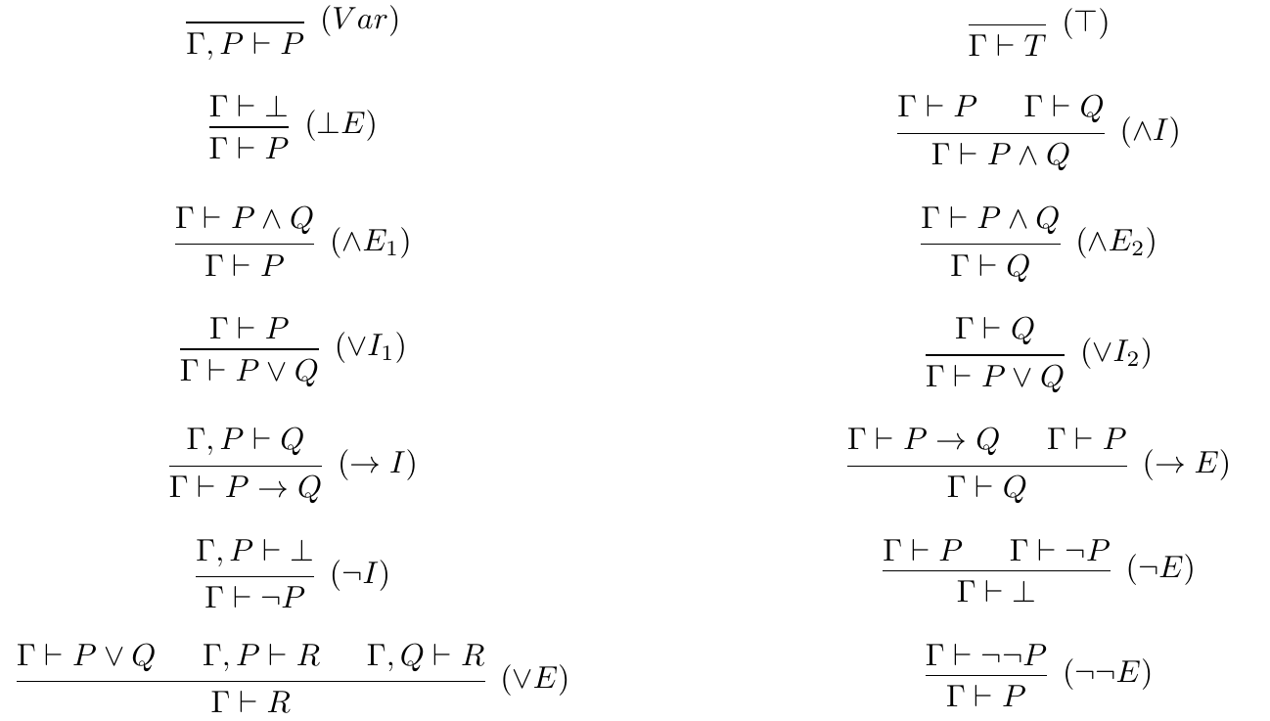
回顾：命题逻辑—历史考题1

Slide 30
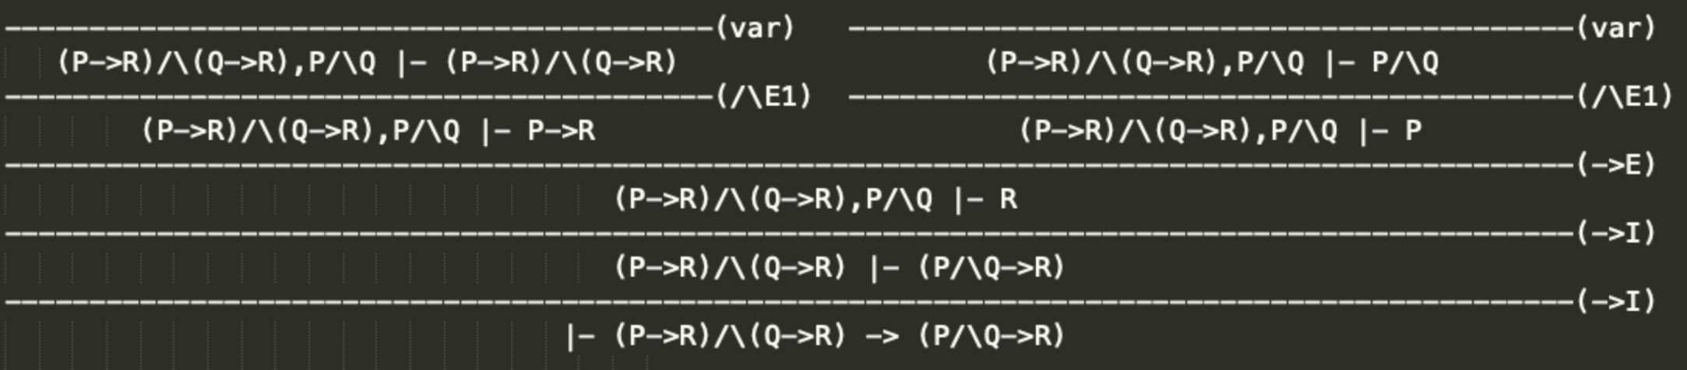
回顾：命题逻辑—历史考题1

Slide 31

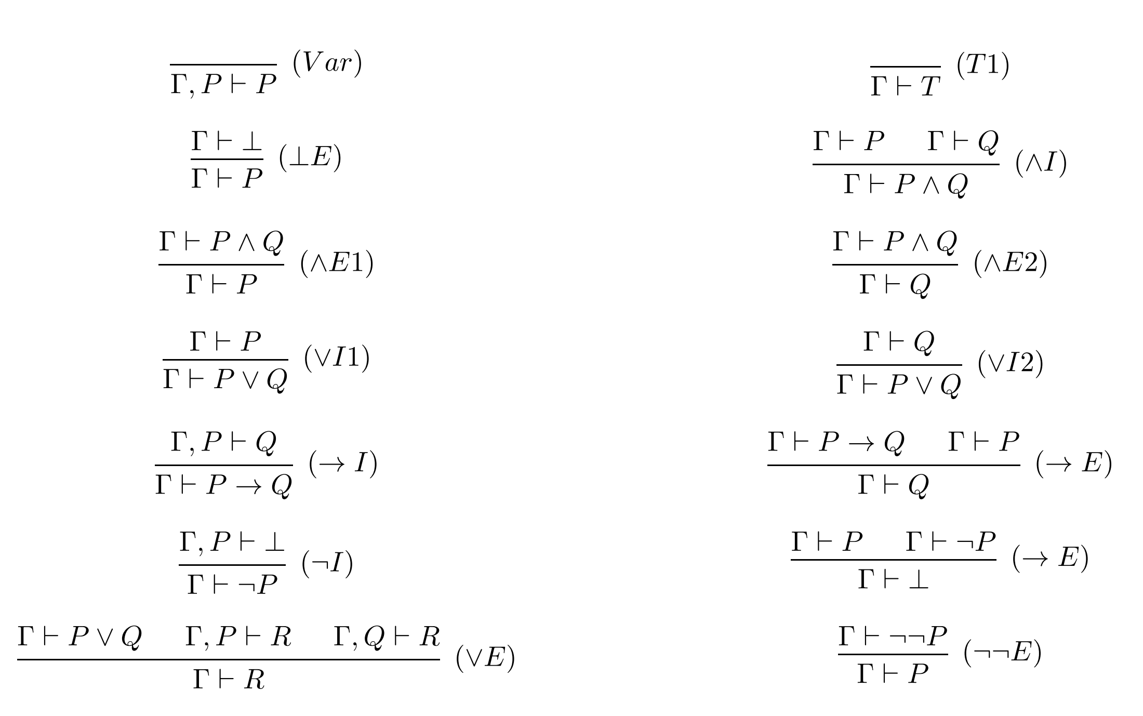
回顾：命题逻辑—历史考题2

Slide 32
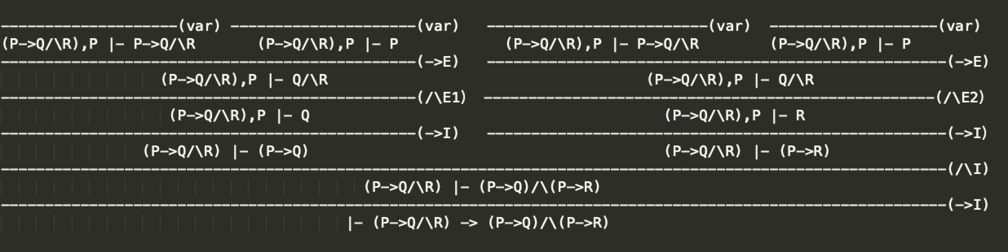
回顾：命题逻辑—历史考题2

Slide 33
回顾：命题逻辑—历史考题3

Slide 34
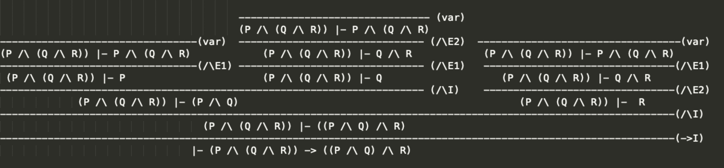
回顾：命题逻辑—历史考题3

Slide 35

回顾：命题逻辑—历史考题4
$$\sim P→\sim Q⊢Q→P$$

Slide 36
















$$(var)$$
$$(var)$$
$$\sim P→\sim Q,Q,\sim P⊢\sim P→\sim Q$$
$$\sim P→\sim Q,Q,\sim P⊢\sim P$$
$$(var)$$
$$(→ E)$$
$$\sim P→\sim Q,Q,\sim P⊢Q$$
$$\sim P→\sim Q,Q,\sim P⊢\sim Q$$
$$(\sim E)$$
$$\sim P→\sim Q,Q,\sim P⊢ ⊥$$
$$(\sim I)$$
$$\sim P→\sim Q,Q⊢\sim \sim P$$
$$(\sim \sim E)$$
$$\sim P→\sim Q,Q⊢P$$
$$(→I)$$
$$\sim P→\sim Q⊢Q→P$$

Slide 37
命题逻辑的实现 --- coq
使用Coq 与 自然演绎的区别？
Coq 能够处理假设中的命题.
apply .. in ..
destruct .. as ..
…
Coq is more powerful

Slide 38
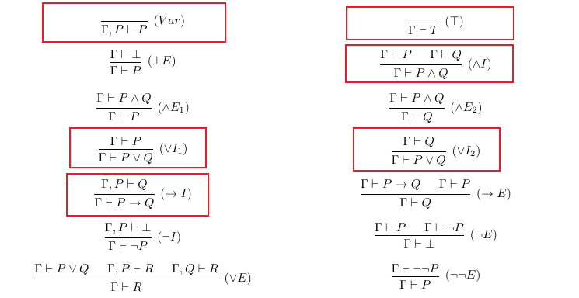
















Coq策略--- intro apply split left/right
$$(var)$$
$$(var)$$
$$P,Q⊢P$$
$$P,Q⊢Q$$
$$(∧I)$$
$$P,Q⊢P∧Q$$
$$(→I)$$
$$P⊢Q→ P∧Q$$
$$(→I)$$
$$⊢P → (Q→ P∧Q)$$
$$(var)$$
$$Q⊢Q$$
$$(∨I_{2})$$
$$Q⊢P∨Q$$
$$(→I)$$
$$⊢Q→ P∨Q$$

Slide 39
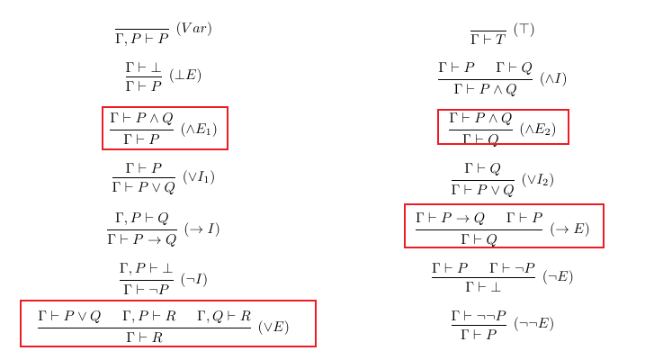
Coq策略--- inversion destruct apply … in

Slide 40
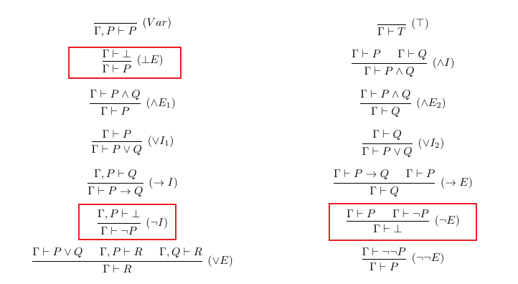
Coq策略--- unfold contradiction

Slide 41
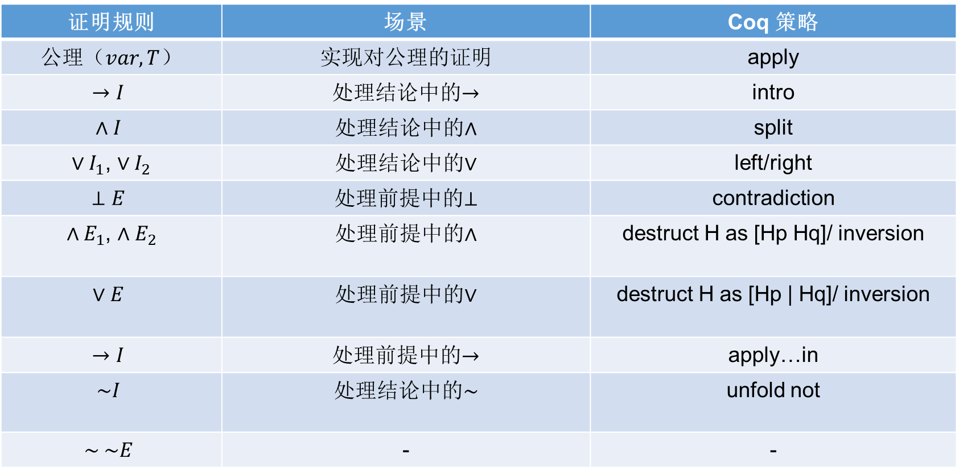
证明规则 | 场景 | Coq 策略
公理（$var, T$） | 实现对公理的证明 | apply
$$→I$$ | 处理结论中的$→$ | intro
$$∧I$$ | 处理结论中的$∧$ | split
$∨I_{1}$, $∨I_{2}$ | 处理结论中的$∨$ | left/right
$$⊥E$$ | 处理前提中的$⊥$ | contradiction
$∧E_{1}$, ${∧E}_{2}$ | 处理前提中的$∧$ | destruct H as [Hp Hq]/ inversion
$$∨E$$ | 处理前提中的$∨$ | destruct H as [Hp | Hq]/ inversion
$$→I$$ | 处理前提中的$→$ | apply…in
$$\sim I$$ | 处理结论中的$\sim$ | unfold not
$$\sim \sim E$$ | - | -

Slide 42
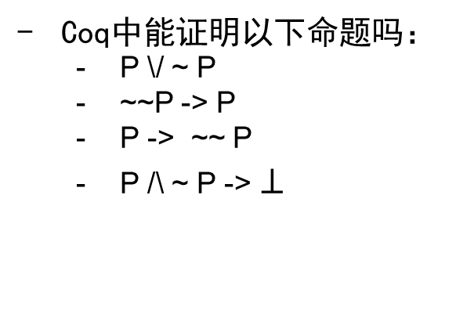
回顾 ：Coq中的构造逻辑与经典逻辑
Coq中能证明以下命题吗：
P \/ ~ P
~~P -> P
P -> ~~ P
P /\ ~ P -> $⊥$
Coq中默认使用构造逻辑
Coq中使用经典逻辑
Require Import Coq.Logic.Classical.
destruct (classic P) as [p | np].

Slide 43
作业：作业提交问题
作业放入源码文件即可，注意不要把venv文件等打到压缩包内，不要使用pdf, doc, 截图等形式交作业
不接受任何理由的迟交
独立完成，如果有任何困难发帖到piazza

Slide 44
其它问题
Piazza： https://piazza.com/ustc.edu.cn/fall2021/eien7002p/home
QQ群 ：829132681

Slide 45
谢谢，周末愉快！

